Slide 1



CHÀO MỪNG
CÁC BẠN HỌC SINH
MÔN: TIN HỌC 4

Slide 2

KIỂM TRA BÀI CŨ

Slide 3
Câu 1: Để chèn tranh ảnh vào phần mềm soạn thảo, em dùng lệnh gì?
A. Insert -> Layout
B. Insert -> Shapes
C. Insert -> Table
D. Insert -> Picture hoặc Insert -> Clip Art

Slide 4
Câu 2: Tranh ảnh sau khi chèn vào văn bản có thể thay đổi kích cỡ không?
A. Có
B. Không

Slide 5



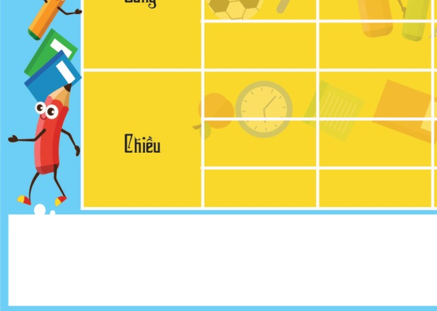
Trò chơi “Thi ghép tranh”
1
2
3
4

Slide 6
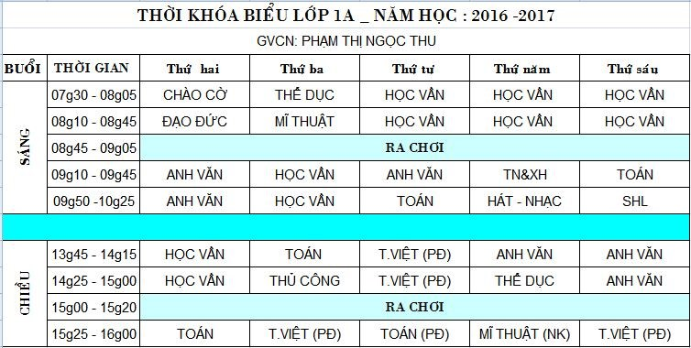
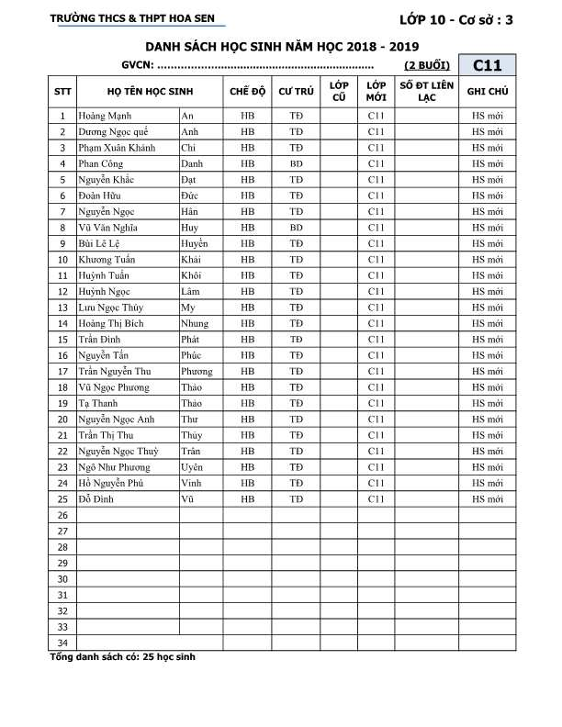
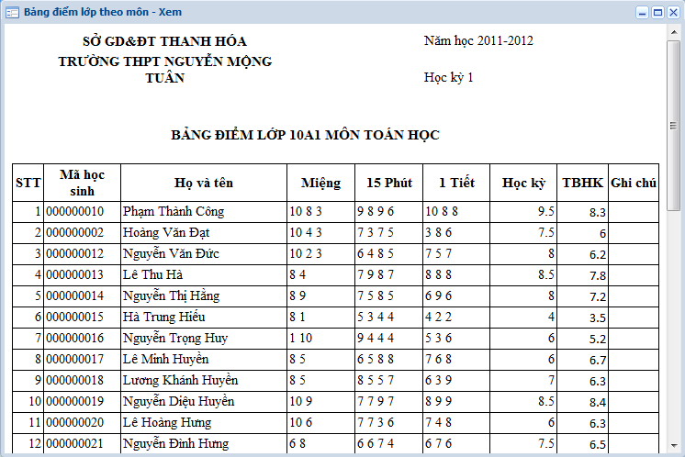

Slide 7










Thứ năm ngày 10 tháng 2 năm 2022
Bài 4:
CHÈN VÀ TRÌNH BÀY BẢNG
TRONG VĂN BẢN

Slide 8
Bảng gồm 4 dòng và 6 cột
A. Hoạt động cơ bản:
1. Chèn bảng vào trang soạn thảo.
1
2
3
4
5
6
1
2
3
4

Slide 9
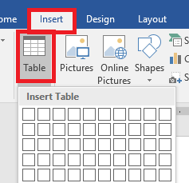
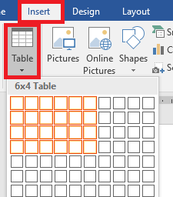
Bước 1: Trong thẻ Insert, chọn Table
Bước 2: Di chuyển con trỏ chuột vào vùng có các ô vuông để chọn số cột và dòng. Nháy chuột để chèn bảng vào trang soạn thảo.

Slide 10
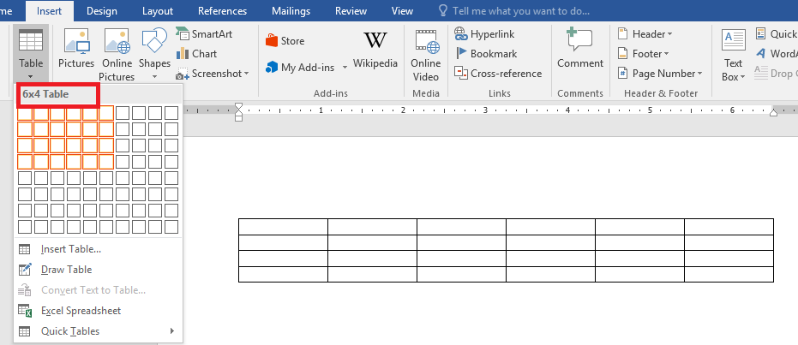
Khi di chuyển con trỏ chuột vào vùng ô vuông, trang soạn thảo sẽ hiển thị bảng có số dòng và số cột tương ứng.

Slide 11
2. Trình bày bảng.
a. Điều chỉnh độ rộng của cột và dòng
Bước 1:
Di chuyển con trỏ chuột vào đoạn thẳng, ranh giới giữa các cột, dòng, con trỏ chuột chuyển thành
Bước 2:
Kéo thả chuột để tăng hoặc giảm độ rộng của cột. Tương tự em điều chỉnh độ rộng của dòng

Slide 12
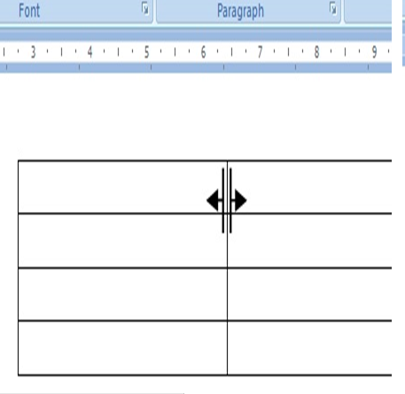
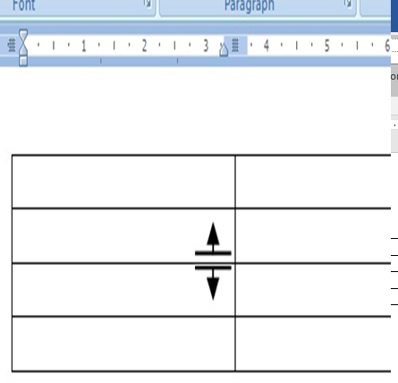
Điều chỉnh độ rộng của cột
Điều chỉnh độ rộng của dòng

Slide 13
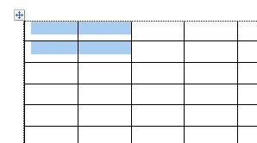
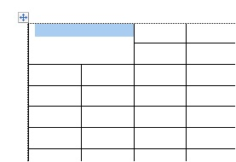
b. Gộp các ô trong bảng:
1
2

Slide 14
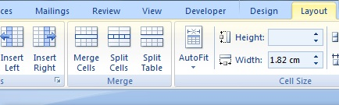
Bước 1:
Đưa con trỏ vào vị trí ô bắt đầu gộp, nhấn giữ nút trái chuột, kéo chọn số ô cần gộp rồi thả nút chuột.
Bước 2:
Trên thẻ Layout
chọn Merge Cells để gộp các ô.

Slide 15
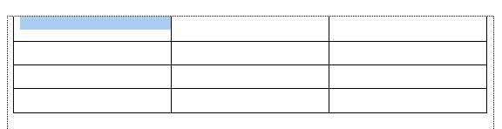
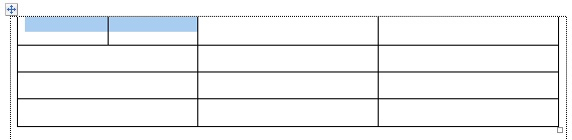
c. Tách ô trong bảng:
1
2

Slide 16
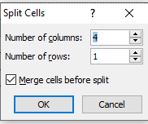
Bước 1:
Đưa con trỏ chuột vào ô cần tách.
Bước 2:
Trên thẻ Layout
chọn Split Cells
Bước 3:
Gõ số cột trong ô Number of colums,
gõ số dòng trong ô Number of rows,
rồi chọn OK

Slide 17






















Slide 18
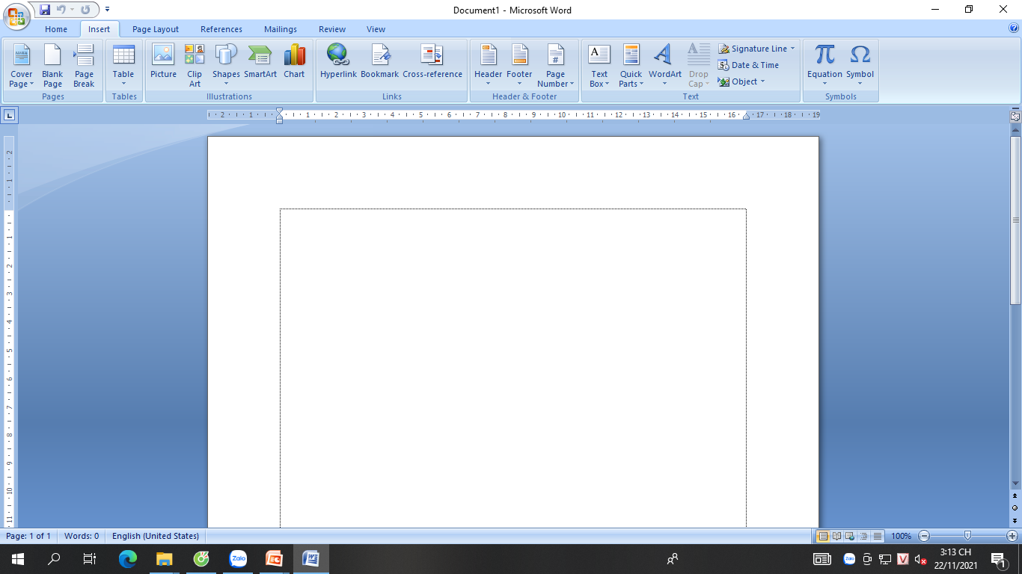
Câu 1: Để chèn bảng vào phần mềm soạn thảo, từ thẻ Insert, em nháy chuột vào nút lệnh?
A.
B.
C.

Slide 19
Câu 2: Trong thẻ Layout, để gộp các ô trong bảng em chọn nút lệnh nào?
A. Spilit Cells
B. Spilit Table
C. Merge Cells

Slide 20
Câu 3: Trong thẻ Layout, để tách các ô trong bảng em chọn nút lệnh nào?
A. Merge Cells
B. Spilit Cells
C. Spilit Table

Slide 21
Tràng vỗ tay của cả lớp

Slide 22
Hát bài “Con cò be bé”

Slide 23
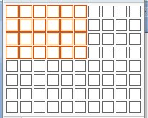
Câu 4: Hình bên dưới cho em biết bảng sẽ chèn có bao nhiêu dòng? Bao nhiêu cột?
A. 3 dòng, 4 cột
B. 4 dòng, 6 cột
C. 4 dòng, 5 cột

Slide 24
B. Hoạt động thực hành:
Trao đổi với bạn, lập thời khoá biểu của lớp em theo mẫu dưới đây:
Tiết | Thứ 2 | Thứ 3 | Thứ 4 | Thứ 5 | Thứ 6
1
2
3
4
5
Thứ

